Slide 1
VERDOX

Slide 2
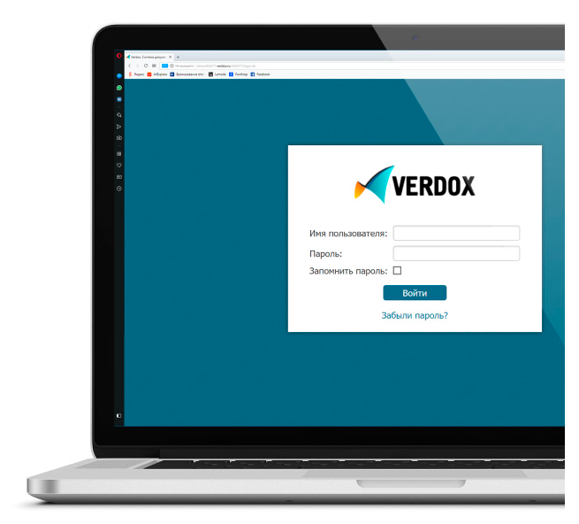
Verdox
Verdox – это система электронного документооборота (СЭД), предназначенная для автоматизации работы с документами на всех этапах их жизненного цикла.

Slide 3
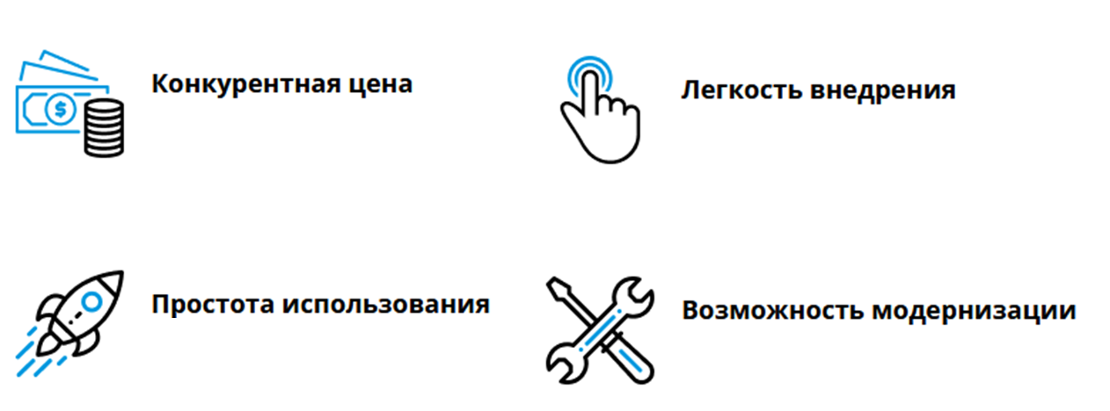
Преимущества

Slide 4
Решаемые задачи
Система Verdox содержит готовый набор модулей, каждый из которых ориентирован на определенную группу бизнес-процессов:
Электронный архив документов
Согласование договоров
Входящая и исходящая корреспонденция
Внутренние документы
Контроль исполнения поручений
Протоколы совещаний
Локально-нормативные документы
Приказы и распоряжения

Slide 5
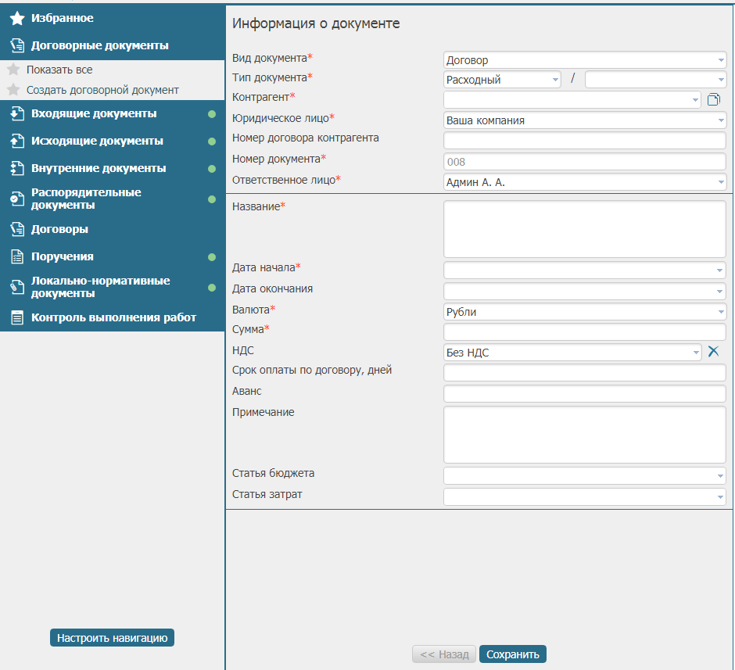
Создание договора

Slide 6
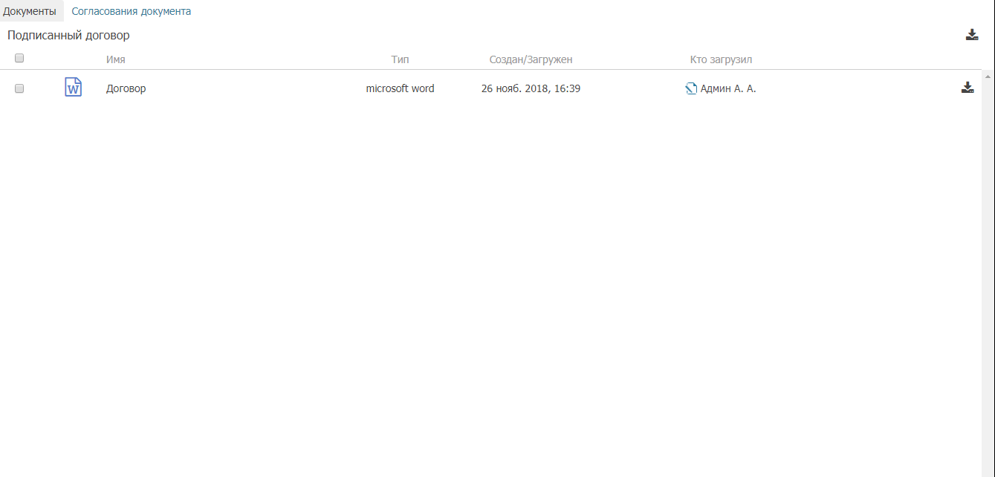
Добавление файлов

Slide 7
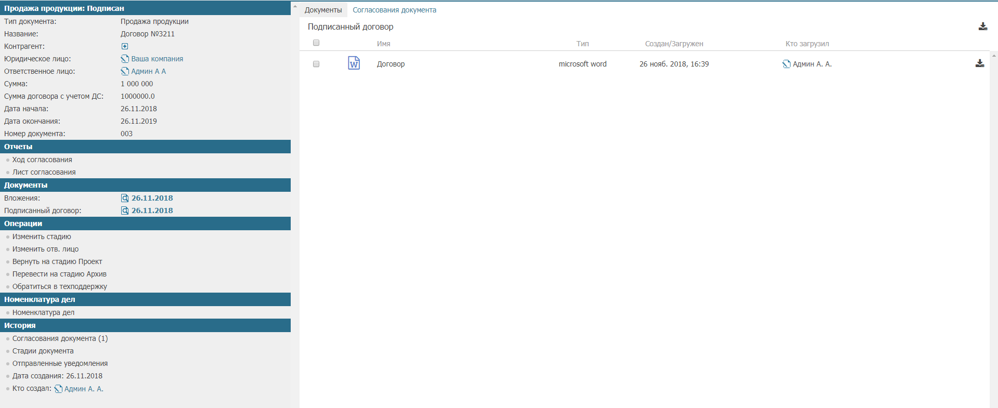
Карточка договора

